Slide 1
Fragments

Slide 2

לשימוש ב-Fragment
יש כלים "מקביליים" לא פחות טובים ממנו:
שימוש במספר אקטיביטי
שימוש ב-AlertDialog מעוצבים בהתאים לצורך
שימוש באקטיביטי אחת עם הסתרה ותצוגה של נתונים לפי הצורך

Slide 3
שימוש ב-Fragment
יכול להיות מחליף די נוח
לשימוש במספר אקטיביטי
הבדל בין Fragment לבין אקטיביטי
הוא ש-Fragment
לא יכול להופיע לבד,
אלא אך ורק כחלק מאקטיביטי

Slide 4
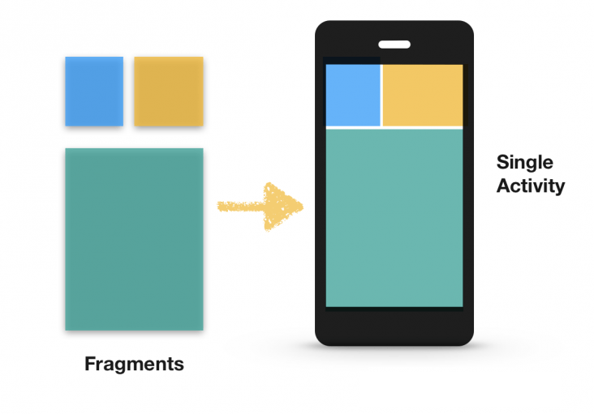
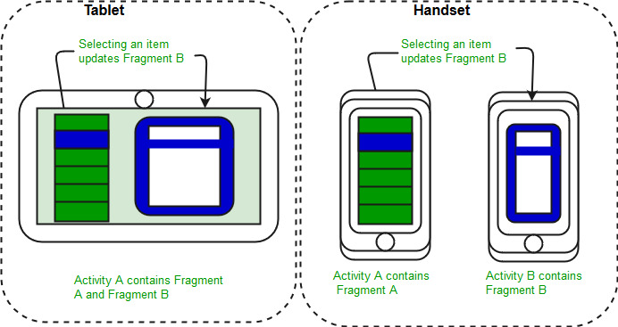
יתרונות
1. באקטיביטי אחד אפשר להשתמש במספר Fragments,
כאשר הם מתחלפים אחד-אחד בחלק מסוים של אקטיביטי
2. מאפשר חלוקה של קוד לרכיבים קטנים
3. אין צורך בהעברת אובייקטים למסכים שונים

Slide 5
למשל:
Fragment #2
Fragment #3
Fragment #1
שטח לפרגמנטים
מתחלפים
חלק קבוע

Slide 6
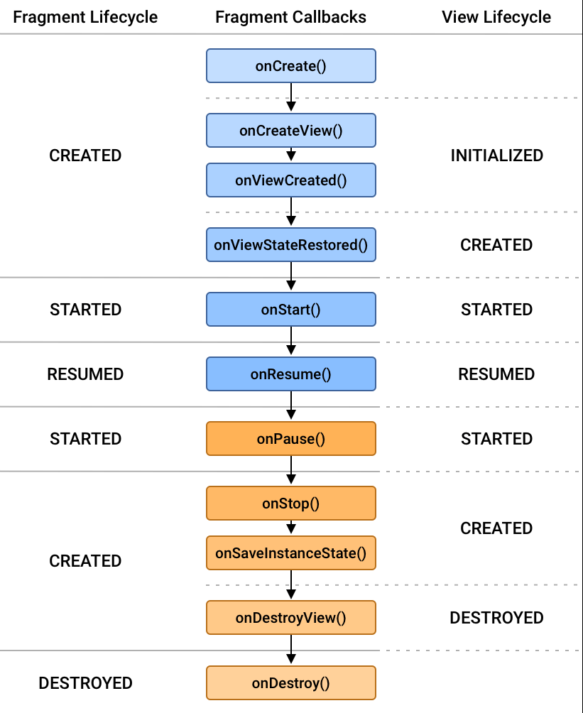
Fragment Lifecycle
ל Fragment בדומה ל LifeCycle של Activity
חשוב – השימוש במספר מצומצם של פעולות
אין צורך לדרוס את רובן...

Slide 7
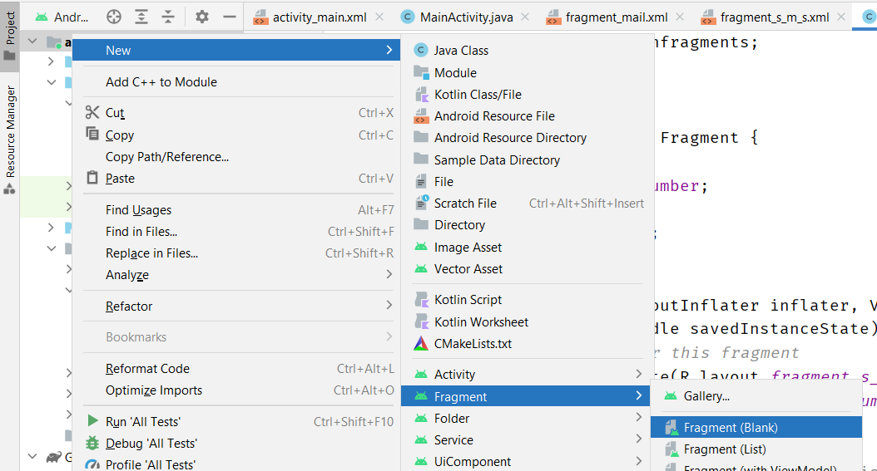
שלב 1: יצירת Fragment
עושים זאת ממש דומה ליצירת אקטיביטי
וגם מקבלים
אותו זוג קבצים:
xml+java

Slide 8
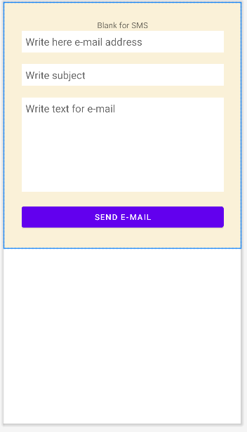
שלב 2: עיצוב Fragment
גם בשלב זה עושים דברים
כמו שעושים אותם
בעיצוב אקטיביטי

Slide 9
שלב 3: תכנות ב Fragment
בתוך פרגמנט לא ניתן לגשת ל context (this) ישיר של האקטיביטי ולכן הגישה אליו זה ע"י
getActivity()
כאשר פרגמנט במצב ריצה יש לו גישה ל context באמצעות פעולה זו.

Slide 10
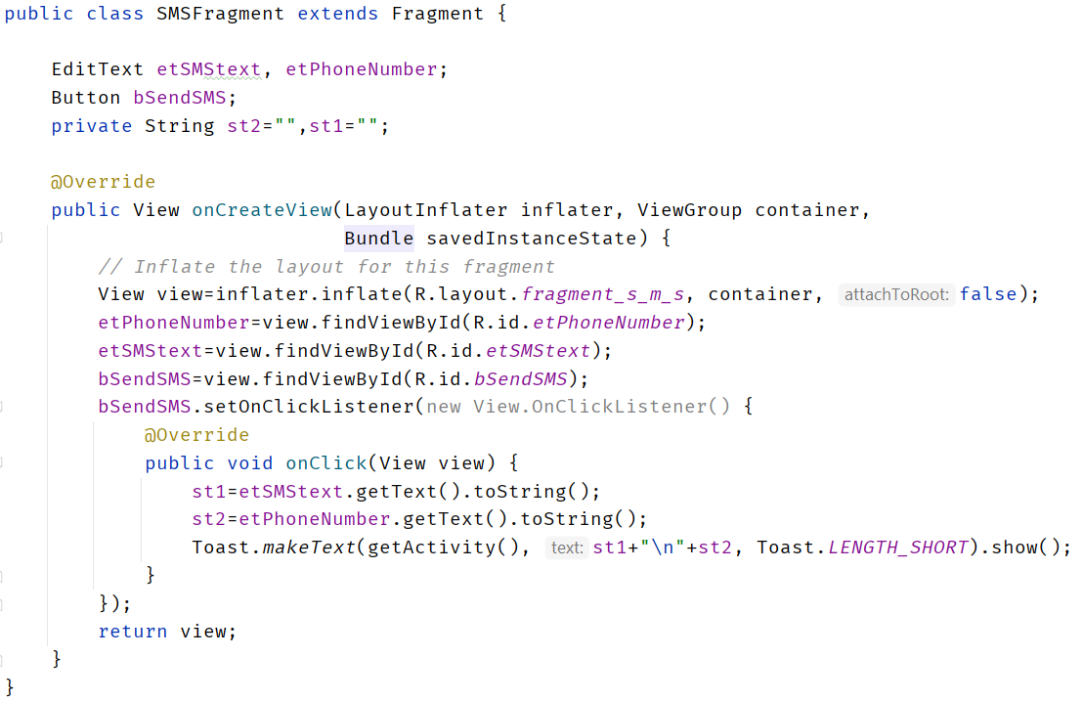
שלב 3: פעילויות ב- Fragment
משתנים
ירושה
פעולה ראשית
טיפוס-אב
(מיכל)
שיכיל את
כל הרכיבים
מחזירים טיפוס-אב

Slide 11
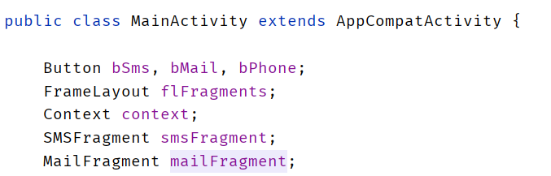
שלב 4: הוספת מקום ל- Fragment
מקצים מקום לפרגמנטים בשטח של האקטיביטי
מוסיפים רכיב FrameLayout באקטיביטי המארח אשר יכיל כל התכולה של חלון הפראגמנט

Slide 12
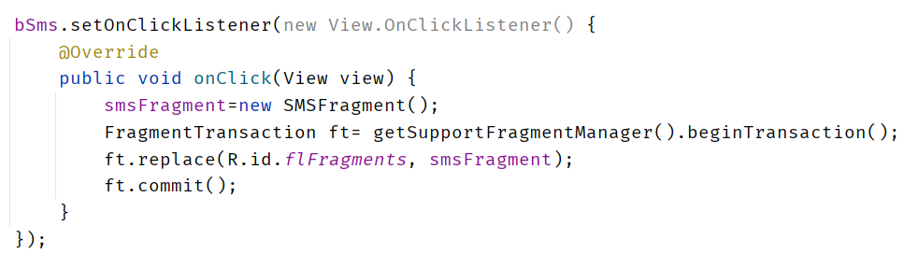
שלב 5: הוספת Fragment לאקטיביטי
בתוך אקטיביטי המארח מגדירים משתנים עבור
"שטח לפרגמנט" - FrameLayout
וגם משתנים עבור כל פרגמנט – אובייקטים מסוג Fragment כשם מחלקת הפראגמנט שיצרנו

Slide 13
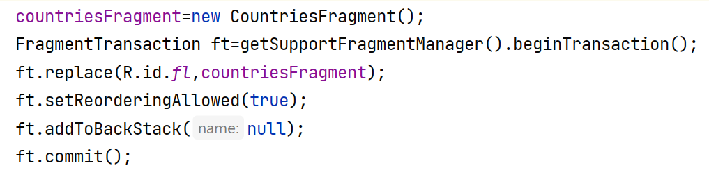
שלב 5: הוספת Fragment לאקטיביטי
משתנה מסוג FrameLayout
משתנה מסוג Fragment
מבצעים "קישור פרגמנט"
באקטיביטי

Slide 14
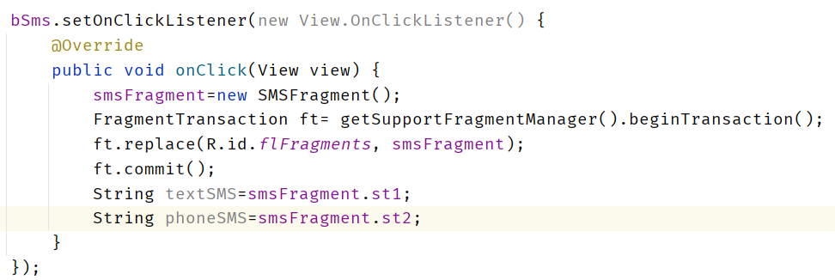
שלב 5: הוספת Fragment לאקטיביטי
מכניס את הפראגמנט לתוך back stack
בנוסף ניתן להוסיף 2 שורות קוד נוספות ע"מ שנוכל לעבור בין הפראגמנטים ע"י לחיצת כפתור back , אחרת יהיה יציאה מתוך אקטיביטי כולו

Slide 15
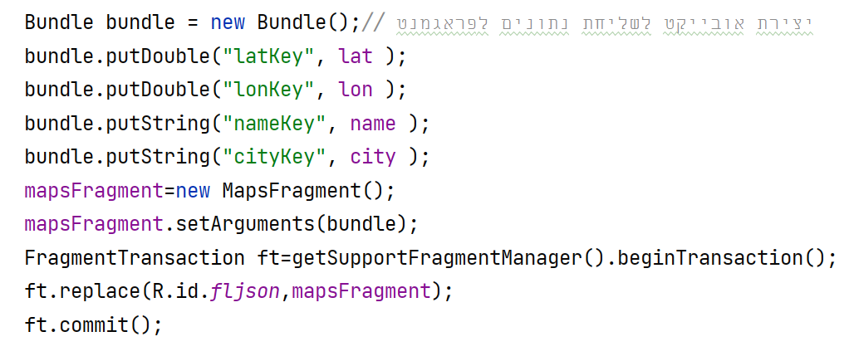
שלב 5: הוספת Fragment לאקטיביטי
ניתן לבצע גם קבלת ערכים
מתוך פרגמנט באקטיביטי

Slide 16
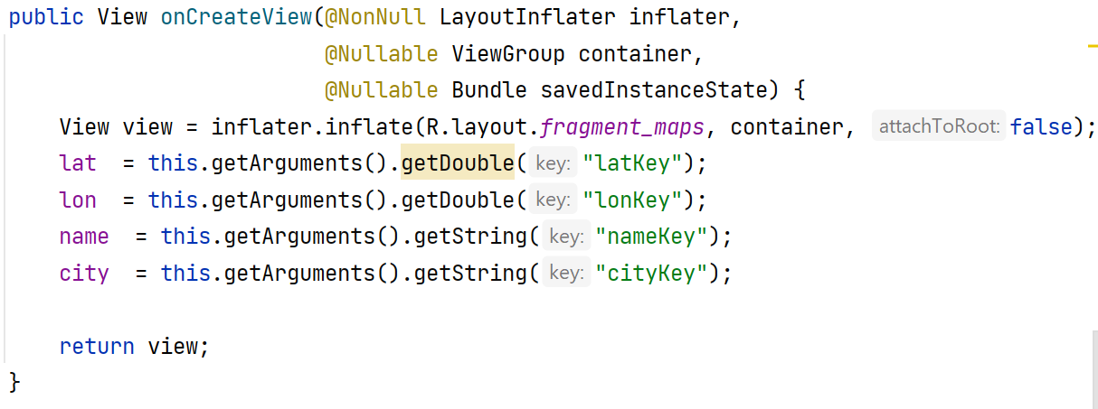
שלב 6: שליחת נתונים ל- Fragment מתוך האקטיביטי
במידה ונרצה להעביר משתנים מתוך אקטיביטי לתוך פראגמנט יש ליצור חבילה (בדומה ל Intent) ולשלוח יחד עם יצירת קישור לפראגמנט
שליחת נתוני מפה מתוך אקטיביטי לתוך פראגמנו מסוג מפה

Slide 17
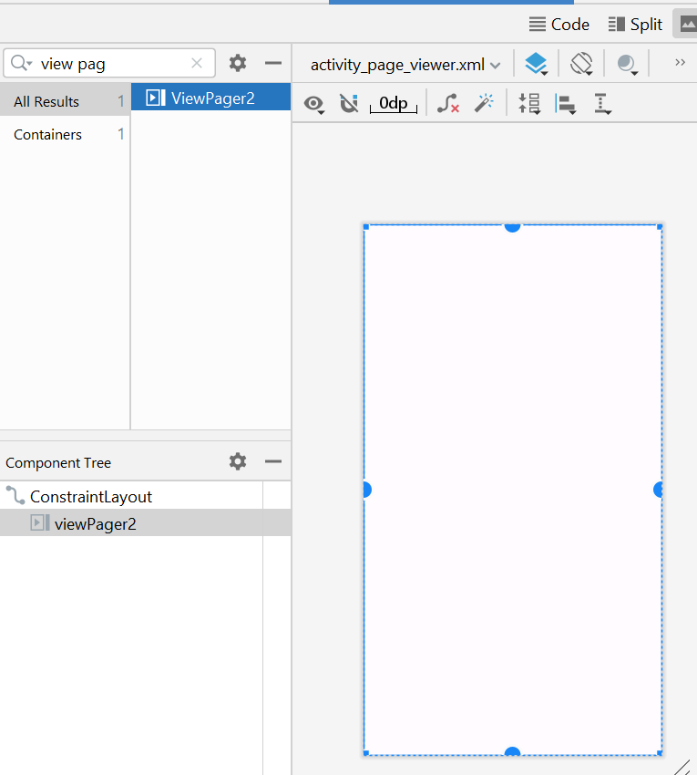
שלב 6: שליחת נתונים ל- Fragment מתוך האקטיביטי
קבלת נתוני מפה מתוך אקטיביטי לתוך פראגמנט מסוג מפה

Slide 18
בניית Fragments עם אפשרות גלישה(swipe) בין העמודים
לצורך בניית אקטיביטי עם fragments שאותם ניתן לדפדף נדרש לעבוד ע"פ 3 שלבים הבאים:
בניית אקטיביטי בו נמצא רכיב שעליו ימוקמו הפראגמנטים שמאפשר דפדוף – ViewPager2
בניית fragments שאותם רוצים לדפדף
בניית adapter עבור הרכיב view pager אשר יודע לשייך את fragments לפי סדר הופעתם הרצוי ע"ג המסך
בניית קשר בין view pager ולבין ה adapter

Slide 19
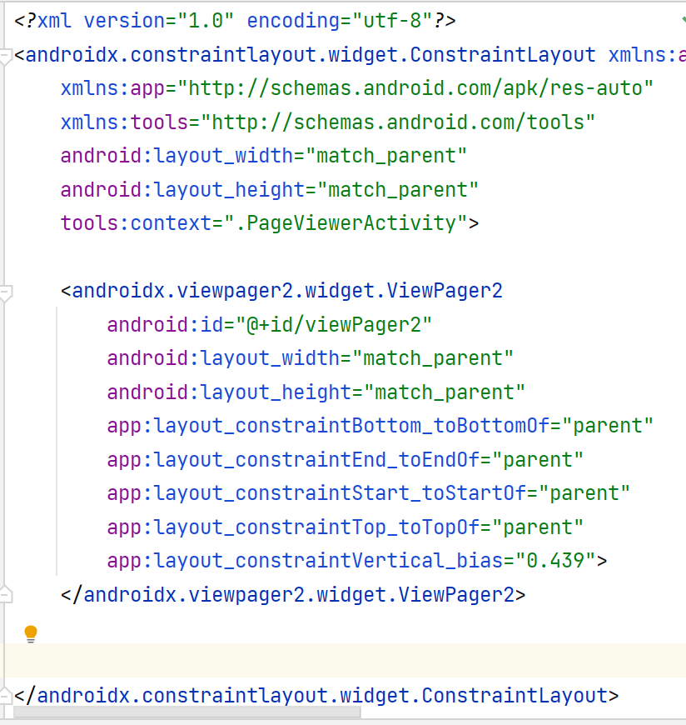
שלב 1 – בניית אקטיביטי + ViewPager2
נפתח אקטיביטי רגיל ונוסיף לו רכיב ViewPager2 הפרוס על כל המסך

Slide 20
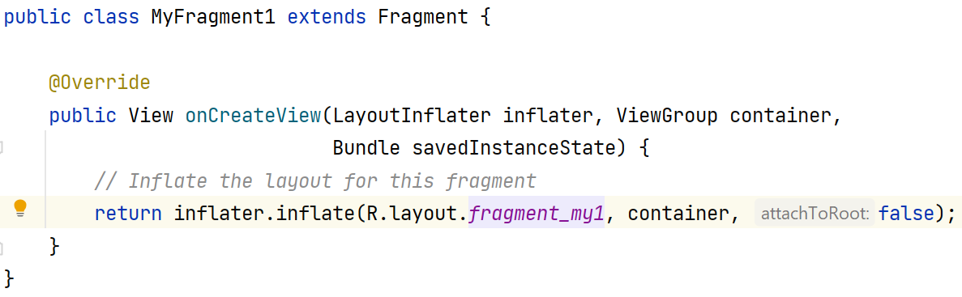
שלב 2 – בניית Fragments
ניצור פראגמנטים בדומה לפעם קודמת (בדוכמה זו נבנו 3 פראגמנטים) יש למחוק את כל הפעולות האוטומטיות בקובץ java מלבד הפעולה onCreateView

Slide 21
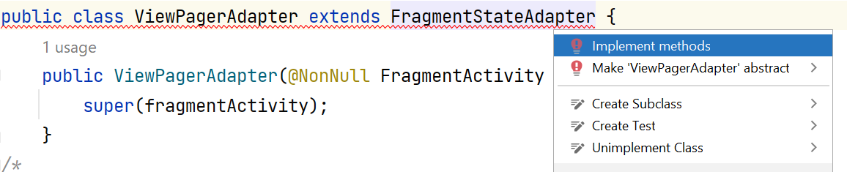
שלב 3 – בניית adapter עבור VeiwPager
ניצור מחלקת java חדשה אשר יורשת מ FragmentStateAdapter המיועד לרכיב view pager
נממש את פעולות התקן שמבקש, הבנאי ופעולות בהן נקשר את הפראגמנטים

Slide 22
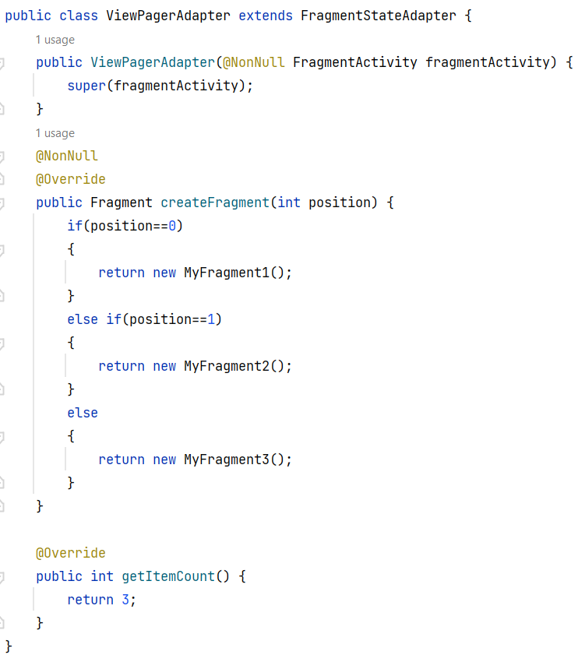
שלב 3 – בניית adapter עבור VeiwPager
בנאי
פעולה שבאמצעותה קובעים איזה פראגמנט יוצג ע"פ המיקום ( position) מקום ראשון = 0 , מקום 2 = 1 וכו'
פעולה אשר מחזירה מהי כמות הפרגמנטים בשימוש

Slide 23
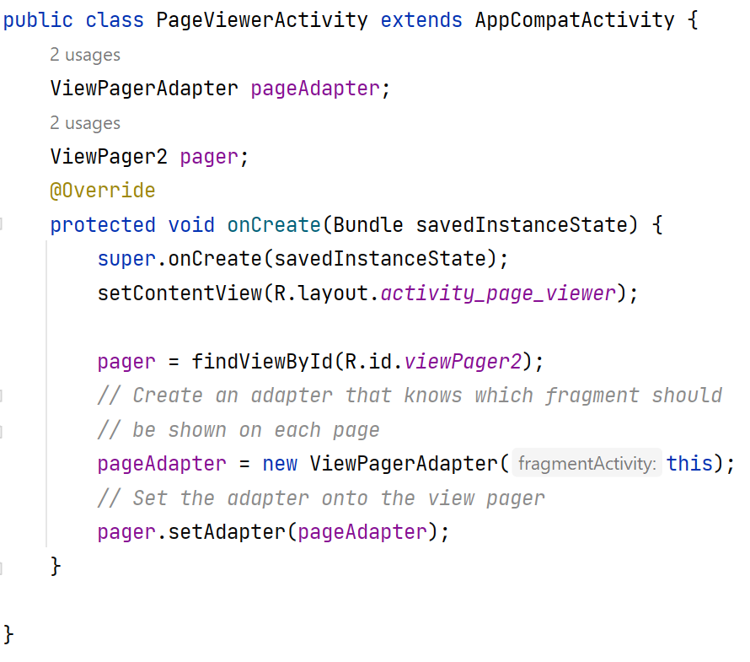
שלב 4 – קישור בין adapter לבין VeiwPager
הקישור מתבצע בתוך האקטיביטי שמכיל את view pager
הגדרת האדפטר והרכיב
בניית אובייקט מסוג האדפטר
הפעלת האדפטר

Slide 24
